Slide 1
STA326: Data Science Practice
Wei Hongxin
2026 Spring

Slide 2
Linear Classification
Linear models
Softmax
Cross-entropy loss

Slide 3

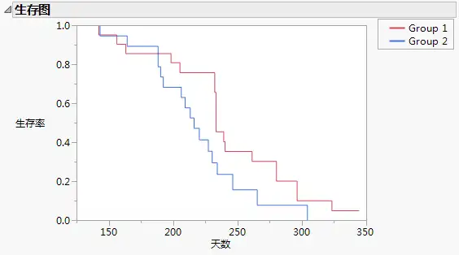

Recall: Linear regression
Survival analysis
House Price Prediction
Notes:
在回归问题中，我们想要回答“多少”的问题。如果您想预测房屋的售价（价格），或者棒球队可能获胜的次数，或者患者出院前住院的天数，那么您可能正在寻找回归模型。
房屋的价格永远不会为负，并且变化通常可能与其基准价格相关。对价格的对数进行回归可能更有效。
患者住院的天数是一个离散的非负随机变量，这些复杂问题称为生存建模
这节课，我们将考虑分类问题，也就是说，我们不关心多少，但关心是不是？是什么类？

Slide 4
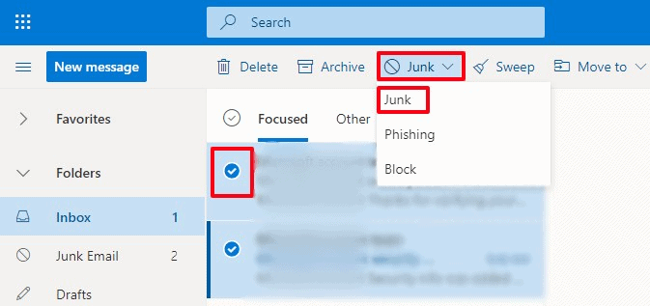



Examples of classification
Spam detection
Subscription prediction
Next movie
Image classification
Notes:
这封电子邮件属于垃圾邮件文件夹还是收件箱？
该客户是否更有可能注册或不注册订阅服务？
这幅图像描绘的是驴、狗、猫还是公鸡？
阿斯顿接下来最有可能看哪部电影？
您接下来要阅读本书的哪一部分？
有时候正确的类别可能不止一个，比如，一篇新闻报道可能涵盖了娱乐、商业、航空航天，仅分类到其中一个可能不符合实际，这个问题叫做multi-label classification

Slide 5






Image classification
One-hot encoding
Cat
1
(1, 0, 0)
$$x_{1}$$
$$x_{2}$$
Chicken
2
(0, 1, 0)
$$x_{3}$$
$$x_{4}$$
Dog
3
(0, 0, 1)
{Cat, Chicken, Dog}
{1, 2, 3}
{(1, 0, 0), (0, 1, 0), (0, 0, 1)}
Notes:
首先，让我们从一个简单的图像分类问题开始。这里，每个输入是2*2的灰度图像。我们可以用单个标量表示每个像素值。每个图像属于“猫”、“鸡”和“狗”类别之一。
如何表达labels？
可以用1，2，3
如果label之间存在天然的顺序，如{baby, teenager, young adult, adult, older}.ordinal regression，有序回归，可以写{1,2,3}
但一般来说，分类任务的标签之间没有自然顺序，统计学家们发明了一个简单的方式表达类别数据，one-hot encoding

Slide 6
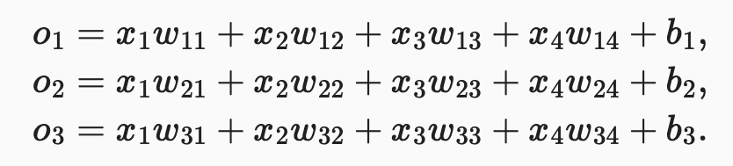



Linear Model
$$P\left(o_{1} | \left\{x_{1},x_{2},x_{3},x_{4}\right\}\right)$$
$$P\left(o_{2} | \left\{x_{1},x_{2},x_{3},x_{4}\right\}\right)$$
$$P\left(o_{3} | \left\{x_{1},x_{2},x_{3},x_{4}\right\}\right)$$
Conditional probability of each class
Notes:
估计每个类别的条件概率，所以这个模型会有多个输出，每个类一个，分别代表对应的条件概率。
在这里我们介绍线性模型来实现分类，那我们就需要多个仿射函数（Affine function，最高次数为1的多项式函数）常数项为0的仿射函数为线性函数。
我们输入的特征是四维向量，输出是3个可能的类别。所以我们需要3*4的矩阵共12个标量来表示权重w，3个标量来表示biases.

Slide 7
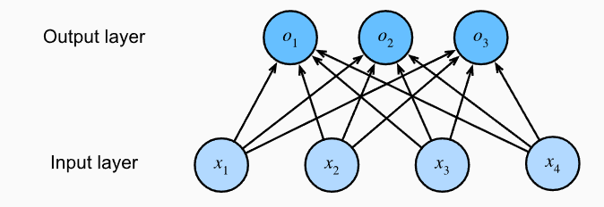

Linear Model
full-connected layer
$$o=Wx+b$$
weights
bias
Notes:
对应的神经网络图在右边显式，我们构建了一个单层神经网络，每个输出值o都依赖于每个输入维度，这种网络我们称之为全连接层（Full-connected layer）
W x + b 分别的维度
我们可以看作向量化的回归问题（即回归预测得到了一个向量）
仍然存在两点问题：
无法保证o_i加起来等于1 （概率的特征）
无法保证o_i为非负数或者不超过1.
举例来说，我们发现了房间数和购买欲望呈线性正相关，那现在给你一个大楼，你的预测概率甚至会超过1.
所以我们需要一个机制来压缩输出

Slide 8

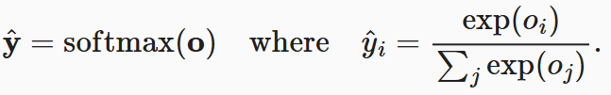
Softmax
Monotonic + Nonnegative
Normalize
Sum to 1
Notes:
首先我们使用指数函数

Slide 9

Softmax
Monotonic + Nonnegative
Normalize
Sum to 1
Notes:
首先我们使用指数函数作为变化，保证了单调性和非负的特性
然后通过标准化，我们可以实现求和为1
我们发现softmax其实不会改变各个标签的相对大小排序，所以我们在预测标签取最大概率的时候其实可以不做softmax计算。

Slide 10
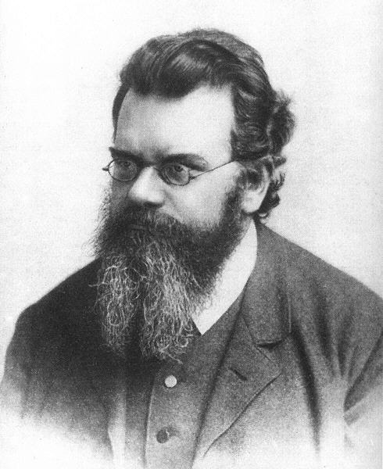
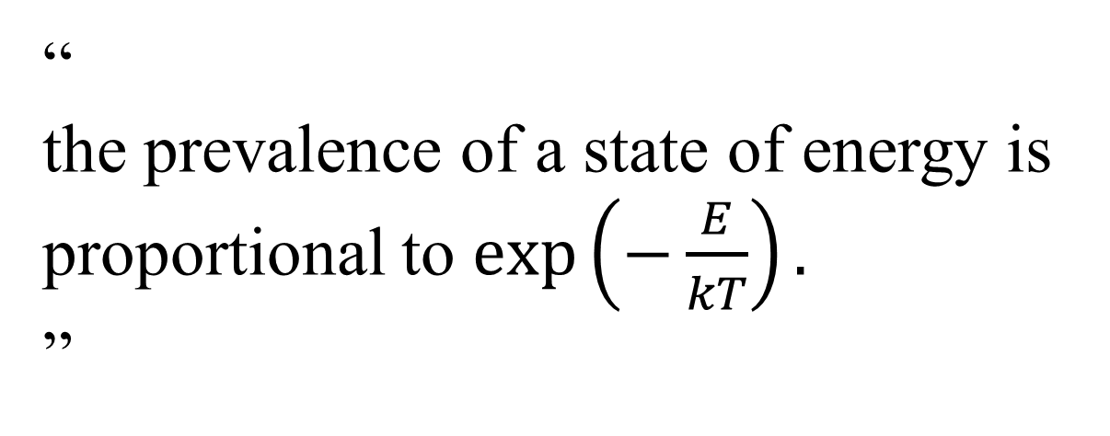
History of Softmax
“
the prevalence of a state of energy is proportional to $\exp\left(−\frac{E}{kT}\right).$
”
Boltzmann
father of modern statistical physics
Gibbs, J. W. (1902). Elementary Principles of Statistical Mhanics. Scribner's
Notes:
吉布斯1902年使用这个技巧来模拟气体分子能量状态的分布
玻尔兹曼
E is the energy of a state, T is the temperature, and k is the Boltzmann constant
当统计学家谈论增加或降低统计系统的“温度”时，他们指的是改变为了有利于较低或较高的能量状态。
在吉布斯的工作里面，能量等价于误差。
基于能量的模型也是用这个观点来描述深度学习的问题。

Slide 11
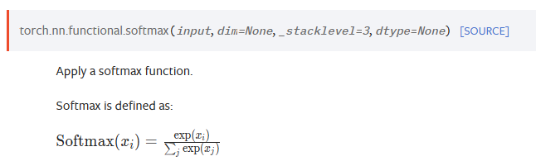
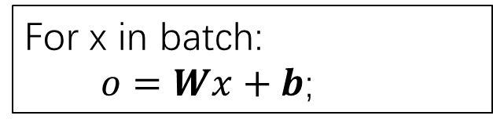
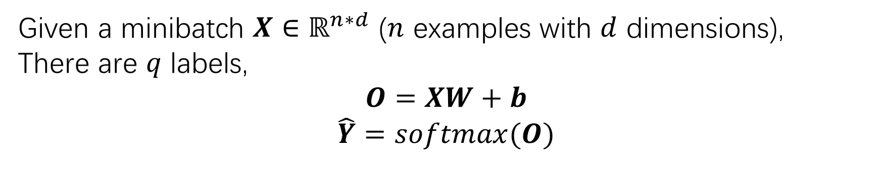
Vectorization
For x in batch:
$o=Wx+b$;
Too slow
Given a minibatch $X∈ℝ^{n∗d}$ ($n$ examples with $d$ dimensions),
There are $q$ labels,
$$O=XW+b$$
$$\hat{Y}=softmax(O)$$
Notes:
通过矩阵乘加速了计算
X每一行代表一个数据样本，softmax则是自动逐行计算dim=0

Slide 12
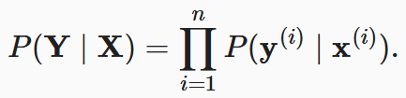


Loss function
$$f\left(X\right)→Y$$
How to optimize the parameters?
Conditional probability:
$${\hat{y}}_{1}=P(y=cat|x)$$
For a dataset with features $X$ and labels $Y$, the likelihood is:
Notes:
现在我们已经构建了从输入x到条件概率O的映射函数,需要考虑如何优化参数
我们依然会采用极大似然估计（类似MSE loss）
我们通常把softmax的输出解释为给样本x估计的条件概率

Slide 13
Loss function
$$f\left(X\right)→Y$$
How to optimize the parameters?
Conditional probability:
$${\hat{y}}_{1}=P(y=cat|x)$$
For a dataset with features $X$ and labels $Y$, the likelihood is:
Notes:
现在我们已经构建了从输入x到条件概率O的映射函数,需要考虑如何优化参数
我们依然会采用极大似然估计（类似MSE loss）
我们通常把softmax的输出解释为给样本x估计的条件概率

Slide 14
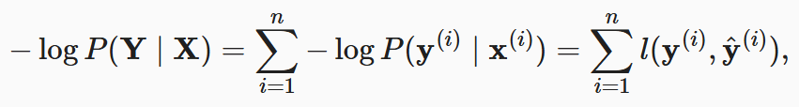
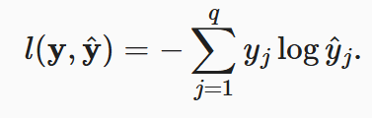
Loss function
For a dataset with features $X$ and labels $Y$, the likelihood is:
We take the negative logarithm to minimize the negative log-likelihood:
Cross-entropy loss
Notes:
Loss 的下界bound是0，因为概率都小于1。
Loss为0当且仅当我们给正确的label概率为100%。
实际上，因为w一般都是有限值，loss基本不可能为0.
因为softmax值想要达到1，需要logits o_i为无限大。或者其他logits无限小。
如果给一个概率0，会发生什么？-log0 =正无穷。

Slide 15
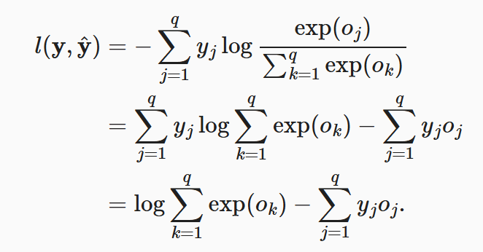
Softmax and CE loss
Notes:
Loss 的下界bound是0，因为概率都小于1。
Loss为0当且仅当我们给正确的label概率为100%。
实际上，因为w一般都是有限值，loss基本不可能为0.
因为softmax值想要达到1，需要logits o_i为无限大。或者其他logits无限小。
如果给一个概率0，会发生什么？-log0 =正无穷。

Slide 16
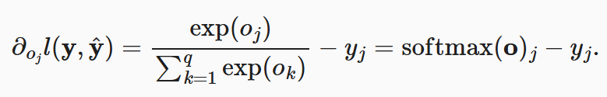
Softmax and CE loss
How about MSE?
Notes:
也就是说这个导数是模型输出的概率值减去one-hot label向量
在任何指数族模型中，对数似然的梯度正是由此项给出。
(0,0,1) (0.1, 0.2, 0.7)

Slide 17



Entropy, CE loss and KL divergence
Entropy:
Cross-entropy:
KL divergence:
What’s the relationship between KL divergence and CE loss?
Notes:
也就是说这个导数是模型输出的概率值减去one-hot label向量
在任何指数族模型中，对数似然的梯度正是由此项给出。
(0,0,1) (0.1, 0.2, 0.7)

Slide 18
Conclusion
Linear models
Softmax
Cross-entropy loss
Notes:
More complex models often require more data;
Relevant notions of complexity include both the number of parameters and the range of values that they are allowed to take
Keeping all else equal, more data almost always leads to better generalization;

